Slide 1
Познавательная игра-викторина «Сказочный калейдоскоп»
Подготовила: Денисенко М. Е.
учитель начальных классов
МБОУ «СОШ №1
г. Бахчисарай

Slide 2
1 конкурс «Угадай сказку»

Slide 3
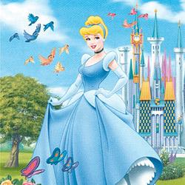
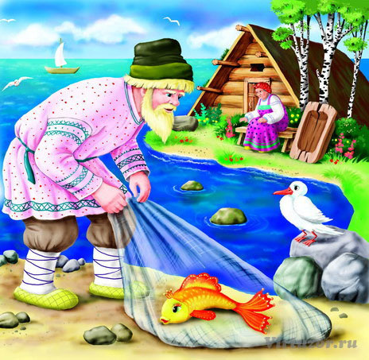
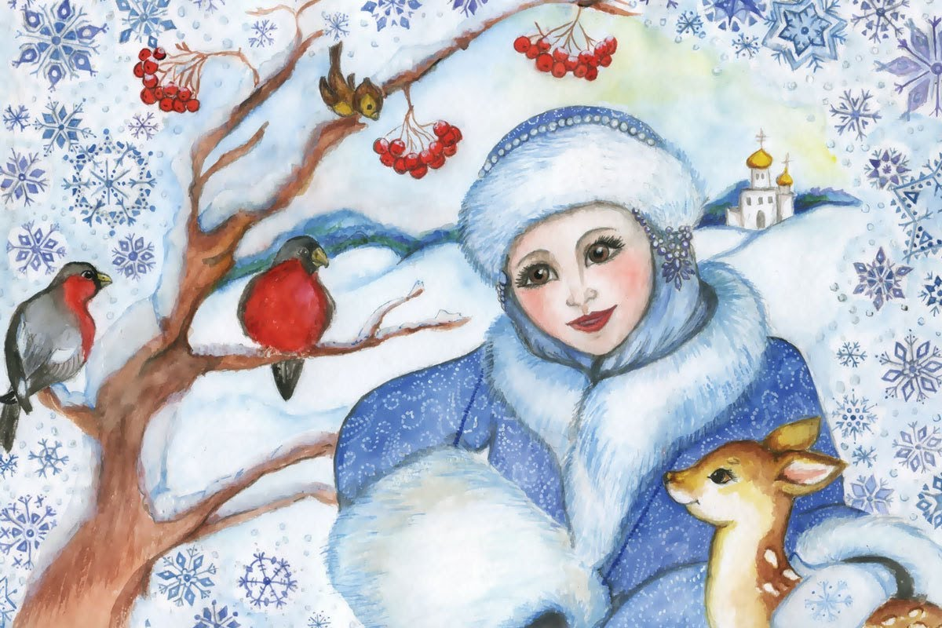

Slide 4
2 конкурс «Силуэты веселого карандаша»

Slide 5
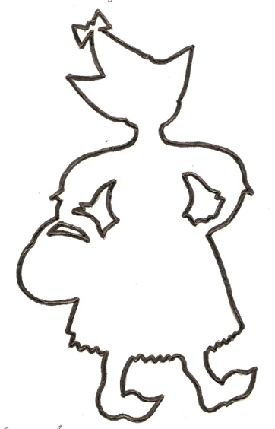
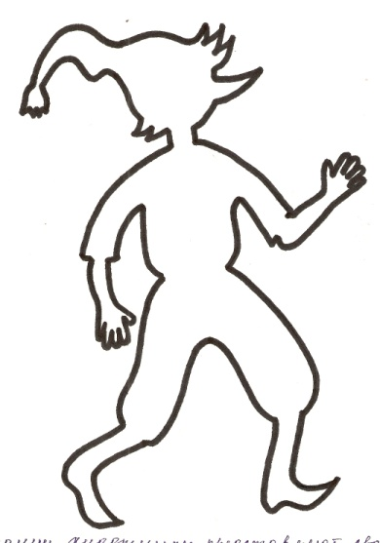

Slide 6
3 конкурс «Вспомни слова»

Slide 7
4 конкурс «Сказка стала былью»

Slide 8
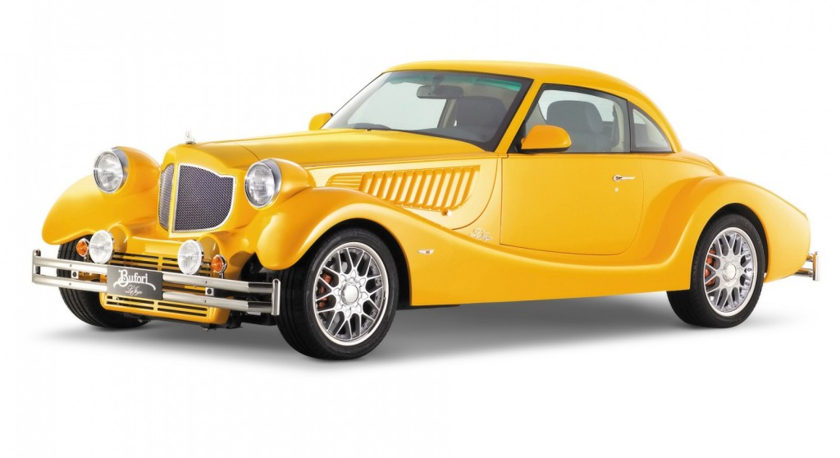
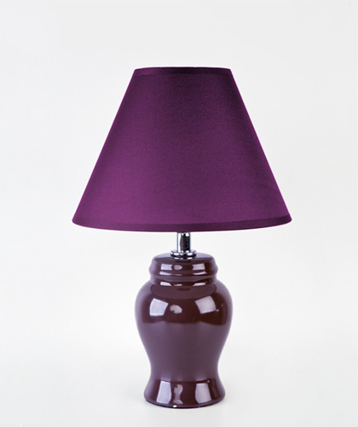

Slide 9
5 конкурс «Узнай предметы»

Slide 10
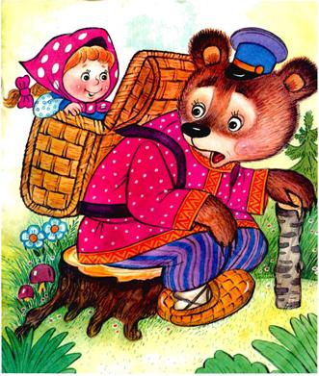
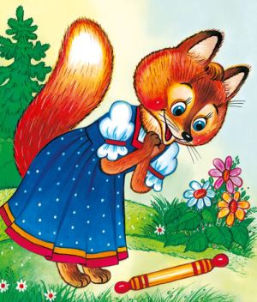
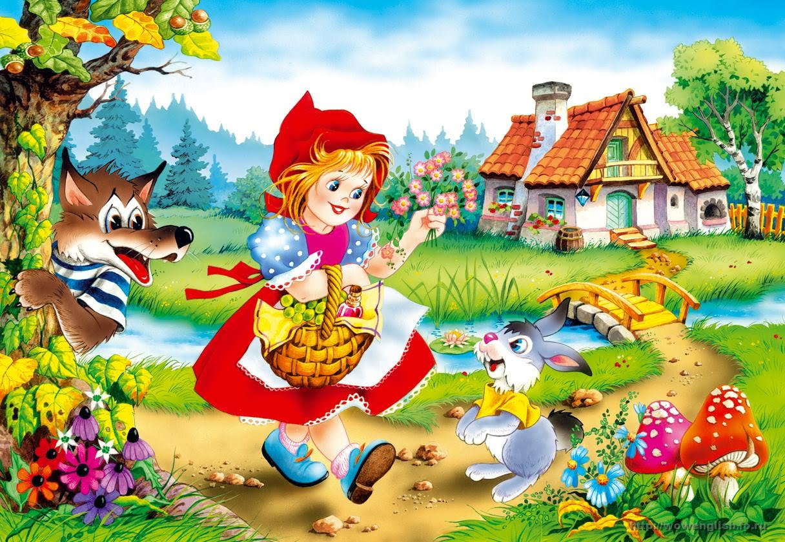

Slide 11
Молодцы!

